Slide 1
3.5 van reactieschema naar Reactievergelijking

Slide 2
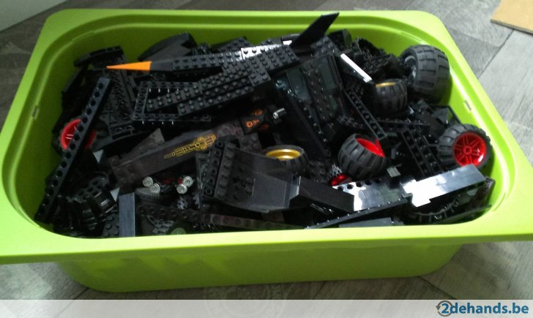
Wet van Lavoisier
Deeltjes/ massa kan niet verloren gaan
Nieuwe stoffen ontstaan uit oude
Bij een chemische reactie komt energie vrij of het kost energie

Slide 3
Hoe maak je een reactievergelijking?
1. Stel het reactieschema op
2. Noteer de molecuulformules
3. Maak kloppend, begin met een atoom dat in 2 moleculen voorkomt
4. Controleer door de atomen links en rechts te tellen
Bijvoorbeeld
Aardgas + zuurstof -> kooldioxide en water
CH4 + 2 O2 -> CO2 + 2 H2O

Slide 4
3.6 Verbrandingsreacties

Slide 5
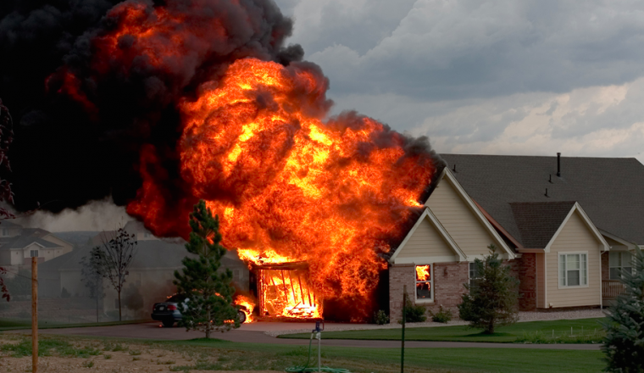
Wat is een verbrandingsreactie?
1. Brandbare stof
2. Zuurstof
3. Ontbrandingstemperatuur
vlammen, vonken, rook, as

Slide 6
Wat kan verbranden?
Bijna alle elementen kunnen verbranden.
Ze reageren dan met zuurstof tot een oxide
Bijvoorbeeld:
magnesium + zuurstof -> magnesiumoxide
2 Mg + O2 -> 2 MgO

Slide 7
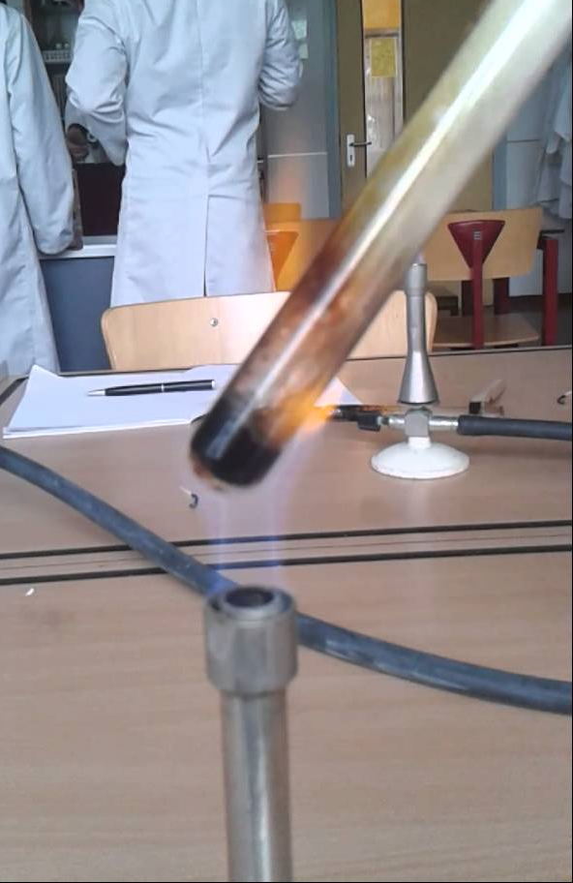
Wat ontstaat er bij verbranding?
Elk atoom wordt gekoppeld aan zuurstof, er ontstaat een oxide
Bijvoorbeeld
Aardgas + zuurstof -> kooldioxide + water
CH4 + 2 O2 -> CO2 + 2 H2O
glucose + zuurstof -> kooldioxide + water
C6H12O6 + 6 O2 -> 6 CO2 + 6 H2O

Slide 8
Als een stof niet helemaal verbrandt…
Dan heb je te maken met onvolledige verbranding en dus andere reactieproducten.
Bijvoorbeeld
Als er bij verbranding van aardgas onvoldoende zuurstof is of een te lage temperatuur
Aardgas + O2 -> koolmonoxide en water
2 CH4 + 3 O2 -> 2 CO + 4 H2O

Slide 9
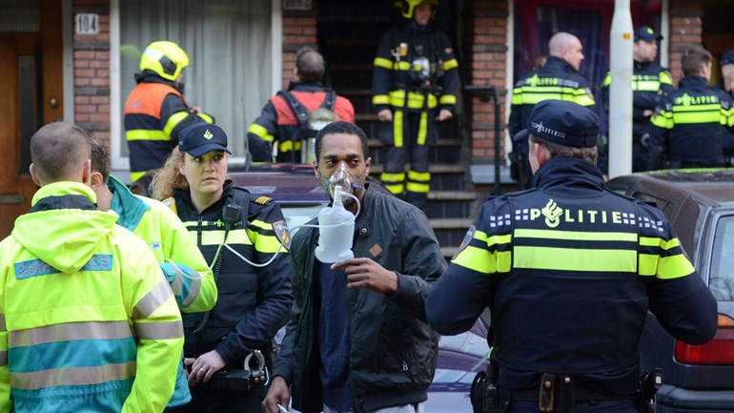
Kijk uit voor koolmonoxide vergiftiging!
https://www.youtube.com/watch?v=eErqmeFy6D8

